Slide 1

Presentazione M0n0wall
SECURITY SOFT
Andoniu Daniel
Basso Nicola
Bernardi Riccardo
Dal Zotto Riccardo
                QUI A LATO MANCA IL LOGO DELLA SECURITY SOFT

Slide 2
BCM

Slide 3
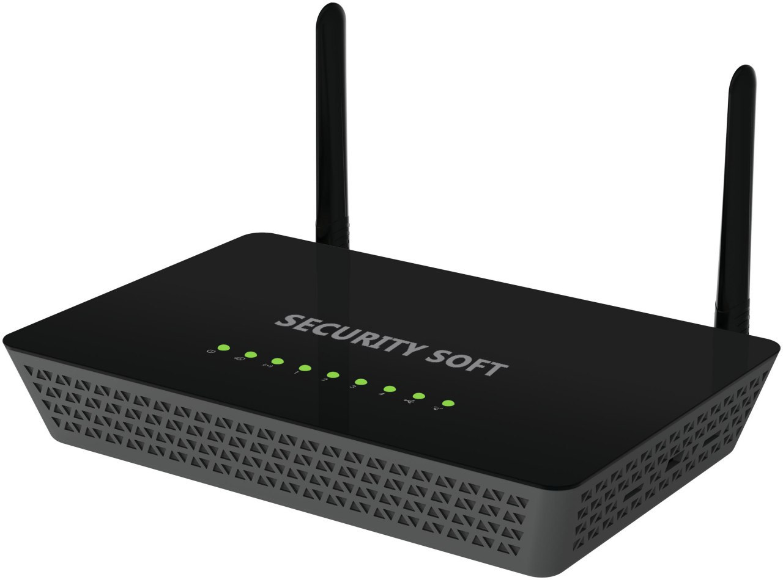

PRODOTTI
Prodotti sviluppati nella nostra azienda:
Software per la sicurezza
Router con M0n0wall
Chiavetta con lettore impronte digitali

Slide 4
STRUTTURA
Per via della divisione dei ruoli in base ai prodotti e ai servizi offerti la specializzazione dell’azienda è quasi esclusivamente di tipo orizzontale, mentre è di tipo verticale solo nella parte manageriale (alta specializzazione orizzontale e bassa specializzazione verticale, quindi mansioni professionali).

Slide 5
ORGANIGRAMMA E SPECIALIZAZIONI
Direttore (1)
Amministratore generale (1)
Programmatori software sicurezza (4)
Assistenza clienti (2)
Programmatori software M0n0wall (2)

Slide 6
MECCANISMI DI COORDINAMENTO
Addetti software sicurezza→ Ex post ad adattamento reciproco. Nel caso in cui si riscontrino dei bug, i programmatori si riuniscono per cercare di risolvere tale problematica
Assistenza clienti→ Ex post ad adattamento reciproco. A seguito di una chiamata da parte di un cliente che necessita di assistenza il tecnico deve capire il tipo di problema, se è di sua competenza risolve subito, altrimenti passa la chiamata all’addetto a tale tipo di problematica.
Addetti gestione software M0n0wall→ Ex ante con standardizzazione dei processi. Ciò avviene perché M0n0wall ha delle procedure guidate per la configurazione già preimpostate. Per tanto nel caso di bug si possono usare procedure guidate di M0n0wall per risolvere le problematiche.

Slide 7
DIRETTORE E AMMINISTRATORE
DIRETTORE → il capo è il dirigente dell’azienda e tutti i suoi dipendenti fanno riferimento a lui; lui ha come compito quello di dirigere l’azienda, di parlare con i fornitori (in questo caso con Sandisk e Netgear), di assumere il personale e di avere rapporti con le autorità pubbliche e le banche.
AMMINISTRATORE→ l’amministratore dell’azienda ha come scopo principale dirigere sia la parte finanziaria della società sia tutti i beni legati alla società; quando il capo non c’è è lui che prende il suo posto nelle relazioni con gli esterni all’azienda.

Slide 8
PROGRAMMATORE SOFTWER E MONOWALL

Slide 9
ASSISTENZA

Slide 10
FINE PRESENTAZIONE
DELL’AZIENDA SECURITY SOFT
LA VOSTRA SICUREZZA è LA NOSTRA SICUREZZA

